Slide 1
Поняття громади.
Роль громади в житті людини, суспільства, держави

Slide 2
Пригадаймо повість Івана Франка «Захар Беркут». Мешканці невеликого карпатського села Тухля відбили навалу татарського війська. У скрутну хвилину вся громада об’єдналася, люди не зважали на загрозу своєму життю і те, що їх, можливо, чекає попереду смерть: «Товариші, сміло до останнього бою!». Мужні тухольці перемогли в цій битві з чисельним татарським військом. Голова громади Захар Беркут в кінці звертається до тухольців з такими словами: «Батьки і браття! Ми побідили нашим громадським ладом, нашою згодою і дружністю. Уважайте добре на се! Доки будете жити в громадськім порядку, дружно держатися купи, незломно стояти всі за одного, а один за всіх, доти ніяка ворожа сила не побідить вас».

Slide 3
Яке значення має термін «громада» в сучасному світі?
1. Громада - група людей, об’єднаних спільністю становища та інтересів, що ставить перед собою певні спільні завдання. Наприклад, релігійна громада, селянська громада, організація. Власне Іван Франко писав про Тухольську сільську громаду.
2. Громада (лат. politia - община) - форма соціальної (колективної) організації людей, місцева спільнота, місцева організація та частина суспільства, характерна майже для всіх народів. Іноді — гурт дружніх людей.

Slide 4
Яке значення має термін «громада» в сучасному світі?
3. Громада — жителі, об’єднані постійним проживанням у межах села, селища, міста, що є самостійними адміністративно-територіальними одиницями, або добровільне об’єднання жителів декількох сіл, які мають єдиний адміністративний центр.
(За Законом України «Про місцеве самоврядування»). До кінця 2020 року в Україні завершиться процес становлення об’єднаних територіальних громад (ОТГ) - добровільного об'єднання мешканців декількох розрізнених сіл, селищ чи міст в одну адміністративну одиницю. Власне ОТГ наразі є найменшою ланкою адміністративно-територіального устрою, на їх основі в Україні в 2020 році відбувся процес створення розширених (найчастіше об’єднаних) районів.

Slide 5
4. Громада — це форма об’єднання людей, які протягом життя мають змогу спілкуватися, контактувати між собою.
Для громади характерні:
спільна територія проживання її членів,
повне чи часткове самоврядування,
спільне вирішення соціально-побутових проблем,
взаємодопомога;
дотримання звичаїв і традицій,
морально-виховний вплив на членів громади.

Slide 6
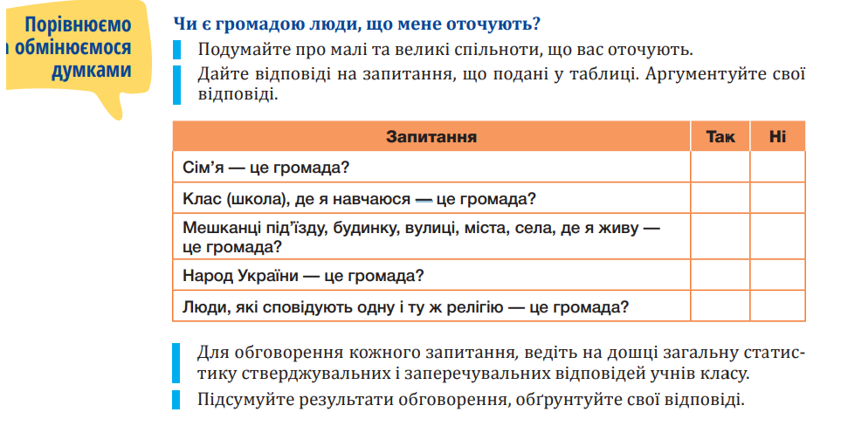

Slide 7
Територіальна громада на основі українського законодавства про органи місцевого самоврядування обирає голову, депутатів, які надалі представляють інтереси її мешканців та забезпечують від їхнього імені вирішення всіх питань місцевого значення: забезпечення соціальних, екологічних, економічних, правових норм для комфортного проживання людей на території громади. Це становить основу місцевого самоврядування.

Slide 8
Що роблять територіальні громади.
Вони безпосередньо або через утворені ними органи місцевого самоврядування:
управляють майном, що є в комунальній, тобто спільній власності;
затверджують програми соціально-економічного та культурного розвитку місцевості, начеленого пункту чи їх сукупності й контролюють їх виконання;
затверджують бюджети відповідних адміністративно-територіальних одиниць і контролюють їх виконання;
встановлюють місцеві податки та збори відповідно до закону
вирішують інші питання місцевого значення.

Slide 9
Яка ж роль територіальної громади в житті громадянина?
Визначальна.
Адже ми живемо у певній місцевості, є частиною тієї чи іншої територіальної громади. Задоволення більшості наших економічних та соціокультурних потреб знаходиться у юрисдикції органів місцевого самоврядування.
Як приклад – комунальні послуги, благоустрій вулиці, де ми живемо, наявність дитячих садків і шкіл і якість навчання там, місця дозвілля на території громади, сприятлива інвестиційна ситуація, яка дозволяє знайти роботу на території громади.

Slide 10
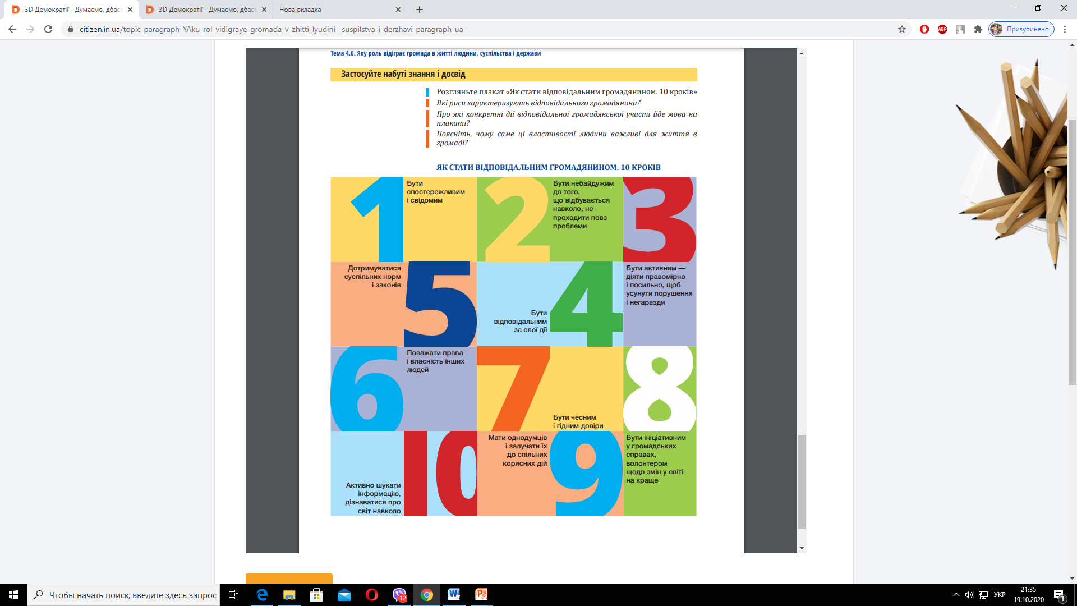

Slide 12
Будь-яка громада складається з людей.
Люди впливають на життя громади (участю в місцевих виборах, своєю громадською активністю чи пасивністю в межах громади), а також відчувають на собі її вплив.
Ідеальним для гармонійного розвитку тут є вміння поєднувати власні і громадські інтереси і відчуття громадянської позиції.

Slide 13
ДЯКУЮ ЗА УВАГУ!

